Slide 1
ĐẠI CƯƠNG VỀ PHỤC HỒI CHỨC NĂNG (PHCN)
BSCKI. Lê Thị Ngọc Tuyết
BM. CTCH & PHCN – ĐHYD TP.HCM

Slide 2
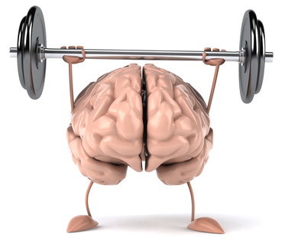
CA LÂM SÀNG PHCN sau Đột Quỵ

Slide 3
Bài học này giúp SV
Có thể lựa chọn các phương pháp vật lý trị liệu cơ bản trong điều trị PHCN.
Hiểu được vai trò của Hoạt động trị liệu trong điều trị PHCN
Có khái niệm về Ngôn ngữ trị liệu
Nắm được một số thương tật thứ cấp và cách phòng ngừa.

Slide 4
Bệnh nhân nữ 50 tuổi, nghề nghiệp giáo viên, thuận tay phải, bị nhồi máu não bán cầu trái cách đây 1 tháng đã được điều trị nội khoa ổn định. Bệnh nhân chưa được điều trị Phục hồi chức năng trước đó.

Slide 5
Hiện tại BN nói khó khăn, ăn vẫn còn nuốt sặc. Yếu cơ và co rút tay chân phải. BN không cầm nắm được, không tự ăn uống, vệ sinh cá nhân, không tự ngồi dậy được, ngồi có khuynh hướng ngã về bên liệt, chưa vững cần có người đỡ.
BN chỉ ở nhà, không thể quay trở lại công việc.

Slide 6
Theo bạn hiện tại bệnh nhân có những vấn đề nào?

Slide 7
Để phục hồi sức cơ bạn chọn lựa các phương pháp vật lý nào?
Hồng ngoại
Siêu âm trị liệu
Điện trị liệu
Vận động trị liệu

Slide 8
Tại sao không chọn?

Slide 9
Tại sao chọn?

Slide 10
Điều trị nuốt sặc và nói khó cần can thiệp phương pháp nào?

Slide 11
BN được tập thăng bằng ngồi, tập cầm nắm (ly, muỗng) và được hướng dẫn tự chăm sóc bản thân (mặc quần áo, vệ sinh cá nhân…).
Theo bạn những bài tập này thuộc phương pháp điều trị nào của PHCN?

Slide 12
Khi liệt không hồi phục, điều trị như thế nào?

Slide 13
Theo bạn vấn đề nào là thương tật thứ cấp? Có thể phòng ngừa không? Phòng ngừa như thế nào?

